Slide 1

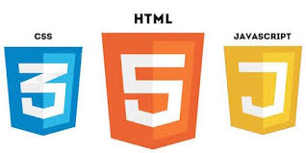



Plan original
Desventajas
- Doble código para DAO y Negocio.
- Para mantener compatibilidad en Android se usa java 7.
- Muchos problemas para hacer JDBC en Android.

Slide 2


Arquitectura elegida
Http JSON
Http JSON
CORE REST API
Http JSON
Ventajas
- Centralizado del DAO y Negocio.
- Disponibilidad de Server.
- Clientes más livianos.
A futuro

